Slide 1

Ключевые принципы и отличия новой энергетики
Чаусов Игорь Сергеевич
Директор аналитического направления
Инфраструктурного центра «Энерджинет»
(АНО «Центр «Энерджинет»)
Онлайн-марафон «EnergoGo. Энергетический суверенитет»
04 апреля 2023 года
IC ENERGYNET

Slide 2


Несколько слов о спикере
Игорь
Чаусов
Директор аналитического направления
АНО «Центр Энерджинет»
(Инфраструктурный центра «Энерджинет»)
Партнер компании-провайдера образовательных практик EdPrax
Эксперт архитектурно-технологического комитета Энерджинет
Путешественник, поэт, имбайбер
IC ENERGYNET
2

Slide 3
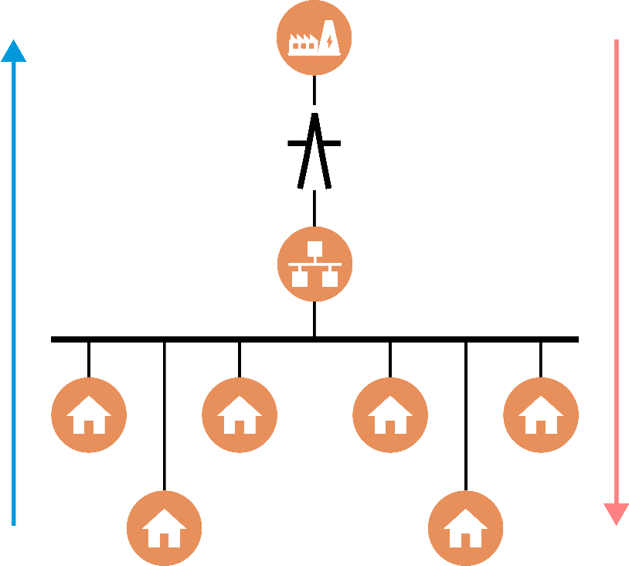
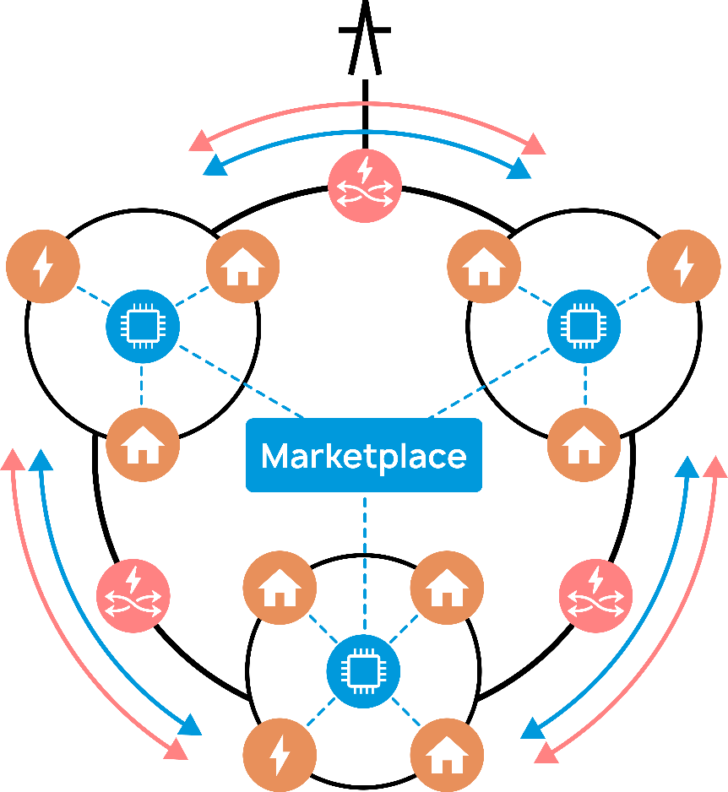
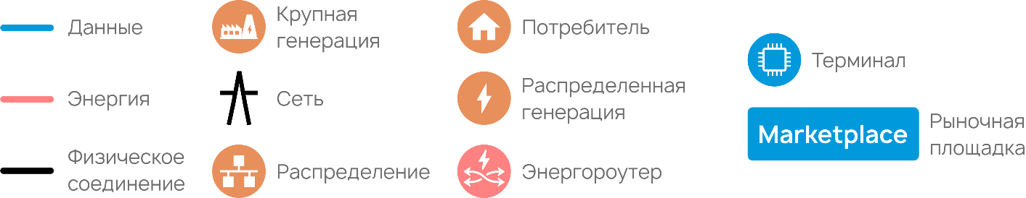
Новая архитектура ЭНЕРГОСИСТЕМ и энергоузлов
Традиционная (централизованная) энергосистема
Децентрализованная энергосистема (Интернет энергии)
IC ENERGYNET

Slide 4












Энергетика перестает быть отраслью и становится частью мульти-инфраструктуры
Для экономического освоения новых пространств или переосвоения старых нужна фрактальная энергетика, ячейка которой обладает следующими качествами:
природосообразностью,
полной или частичной автономией,
быстрой возводимостью и масштабируемостью,
надежность,
экономической доступностью.
Уникальное свойство таких систем – сложная связность физических, информационных и экономических процессов.
Потоки электроэнергии
Потоки тепла/холода
Потоки газа/водорода
Потоки данных
IC ENERGYNET

Slide 5
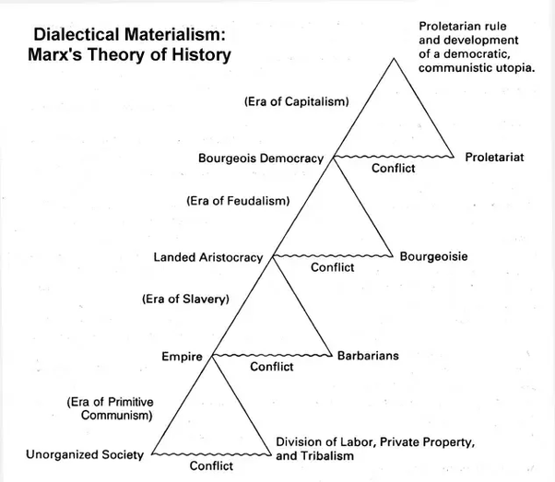
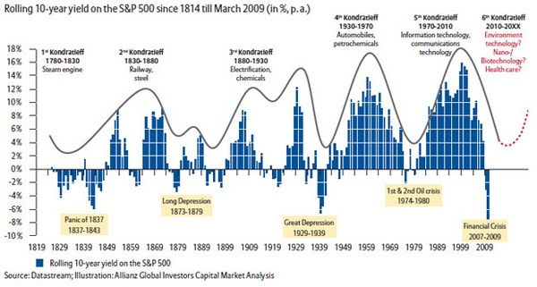
Мир на пороге новой общественной формации и новой промышленной революции?
IC ENERGYNET

Slide 6
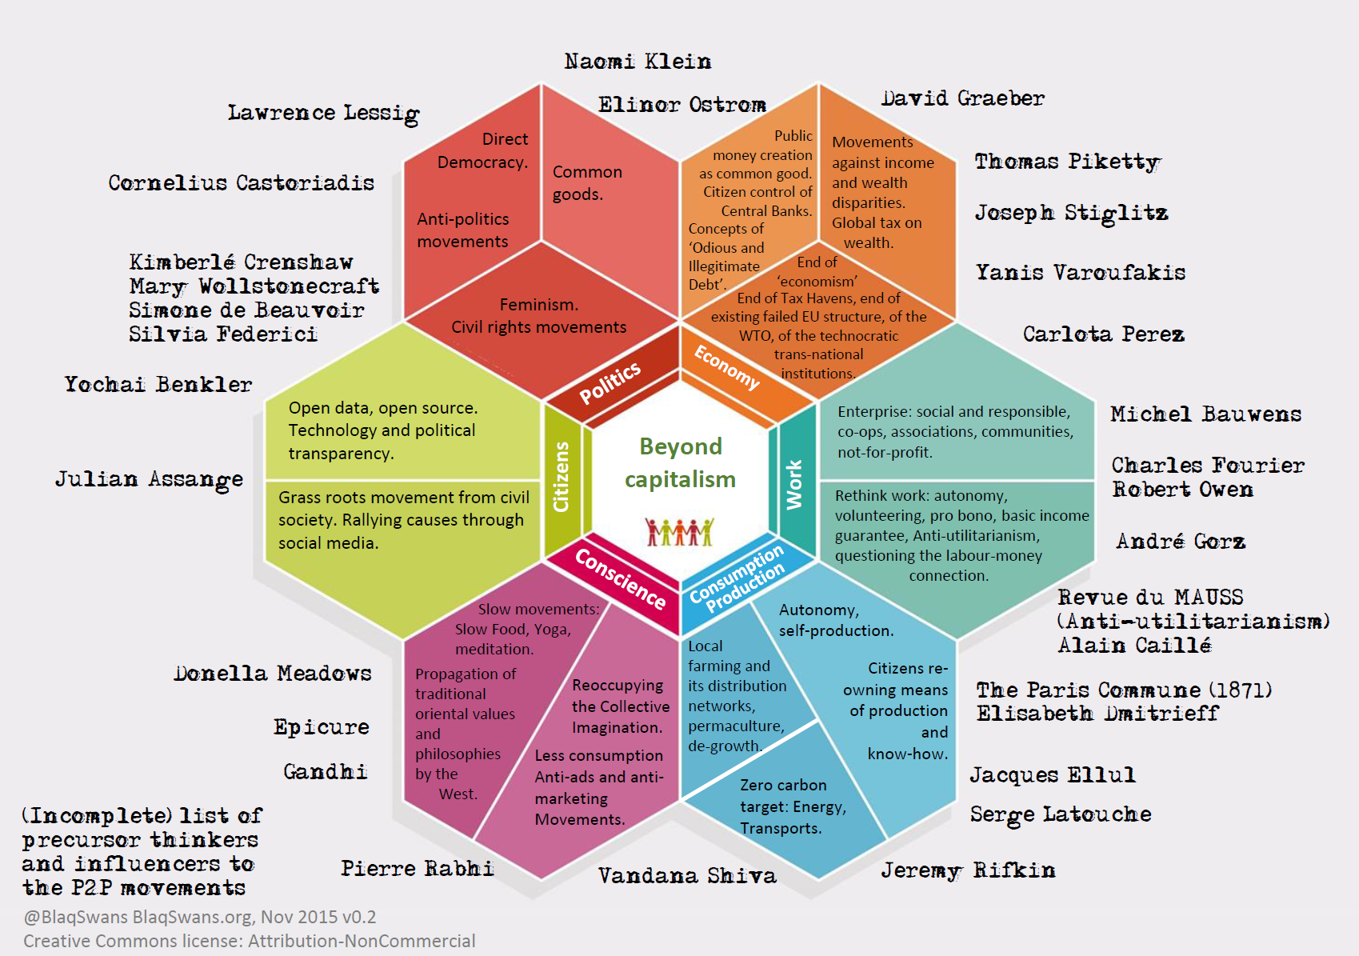
Что впереди? Каким будет Пост-капитализм
IC ENERGYNET

Slide 7
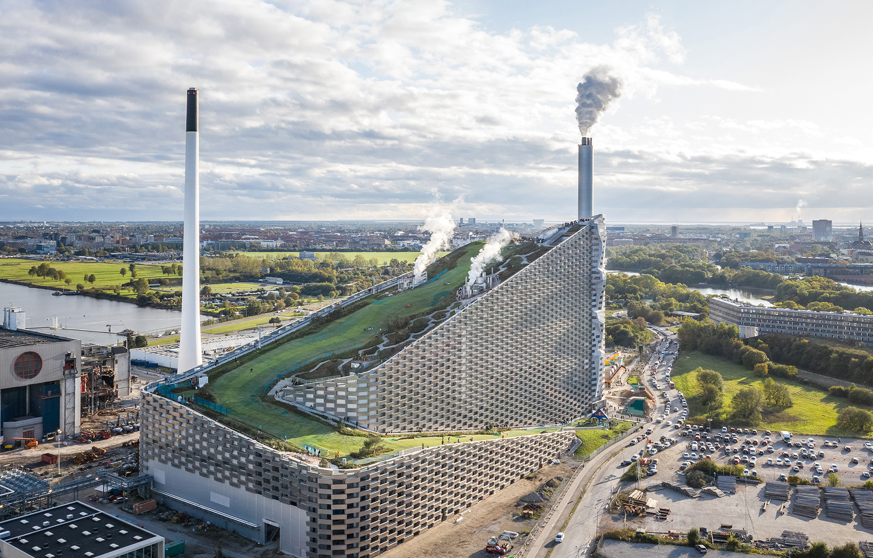
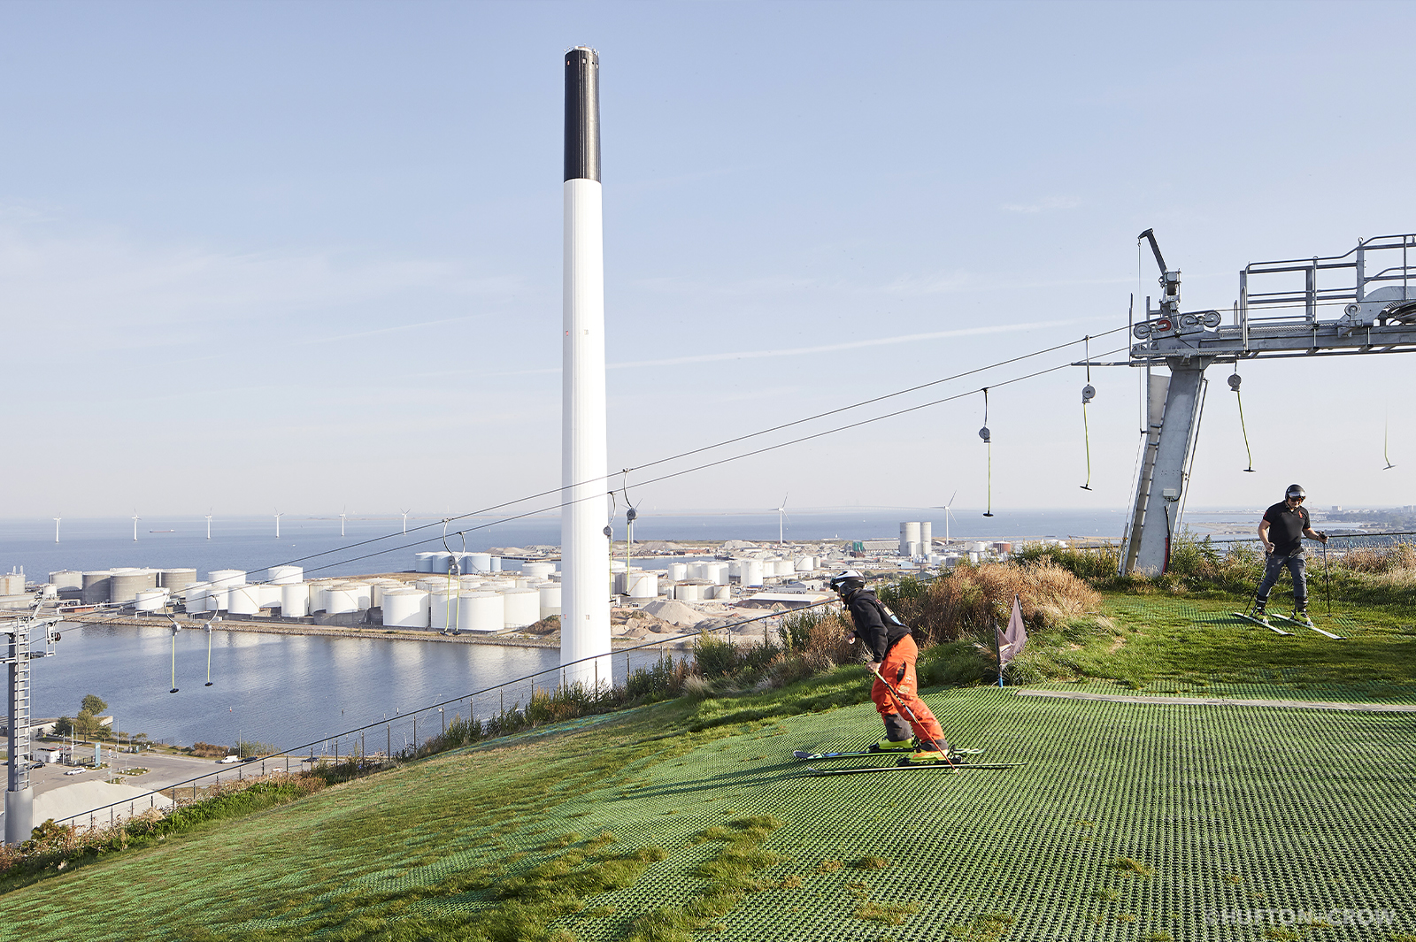

АМАГЕР БЕККЕ – ХРЕСТОМАТИЙНЫЙ ПРИМЕР РАБОТЫ С ГОРОДСКОЙ СРЕДОЙ
IC ENERGYNET
7

Slide 8
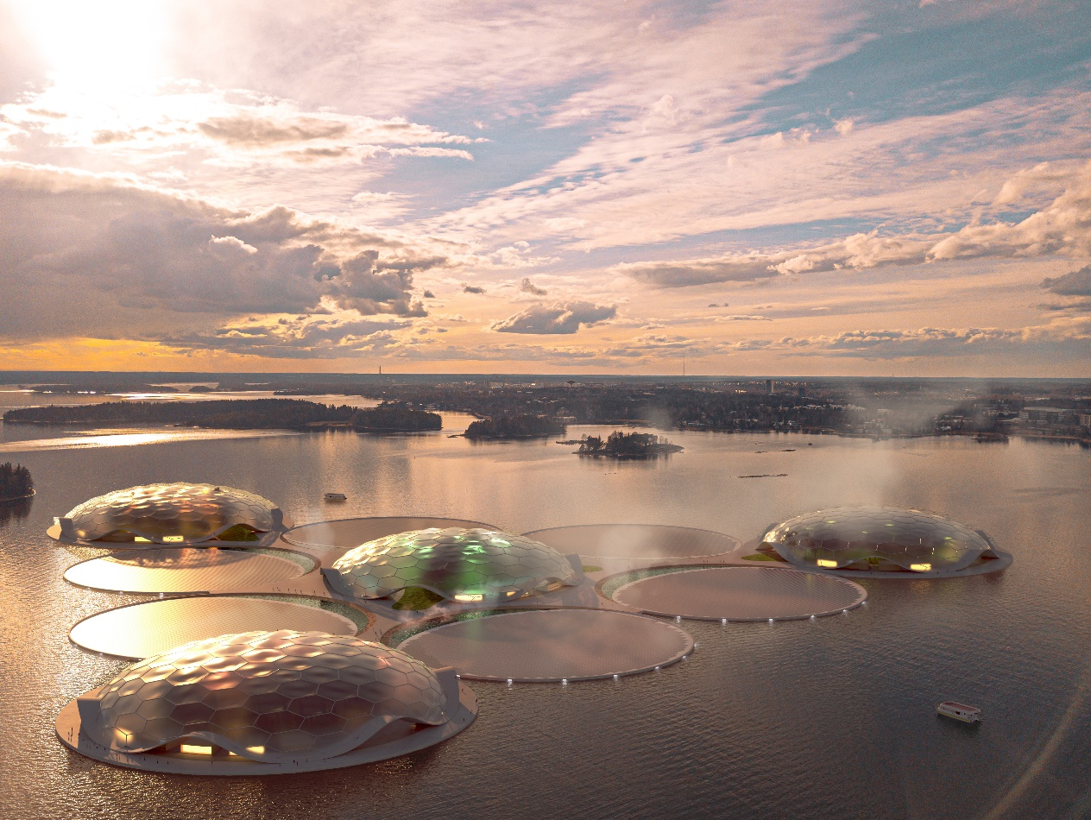
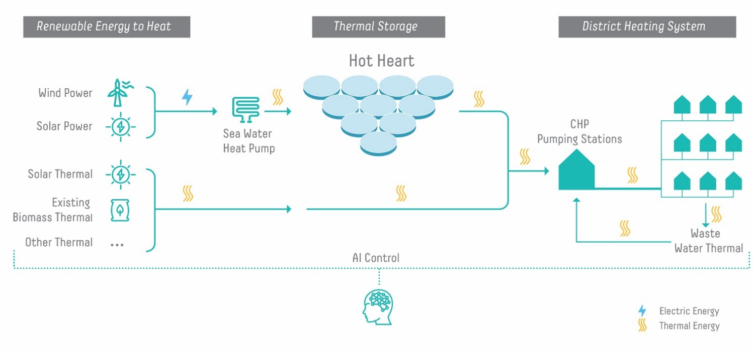
The Finnish sauna Case
Carlo Ratti Associati – Hot Heart project
for Helsinki Energy Challenge
(EU/UK, 2021)
The project consortium: Carlo Ratti Associati (Italy), Ramboll (Finland), Transsolar (Germany), Danfoss/Leanheat (Finland), Schneider Electric (French/Finland), OP (Finland), Schlaich Bergmann Partner (Germany), Squint/Opera (UK)
energychallenge.hel.fi/hot-heart
carloratti.com/project/hot-heart/
Sometimes project is feasible, viable and desirable only if it is mad enough
IC ENERGYNET

Slide 9
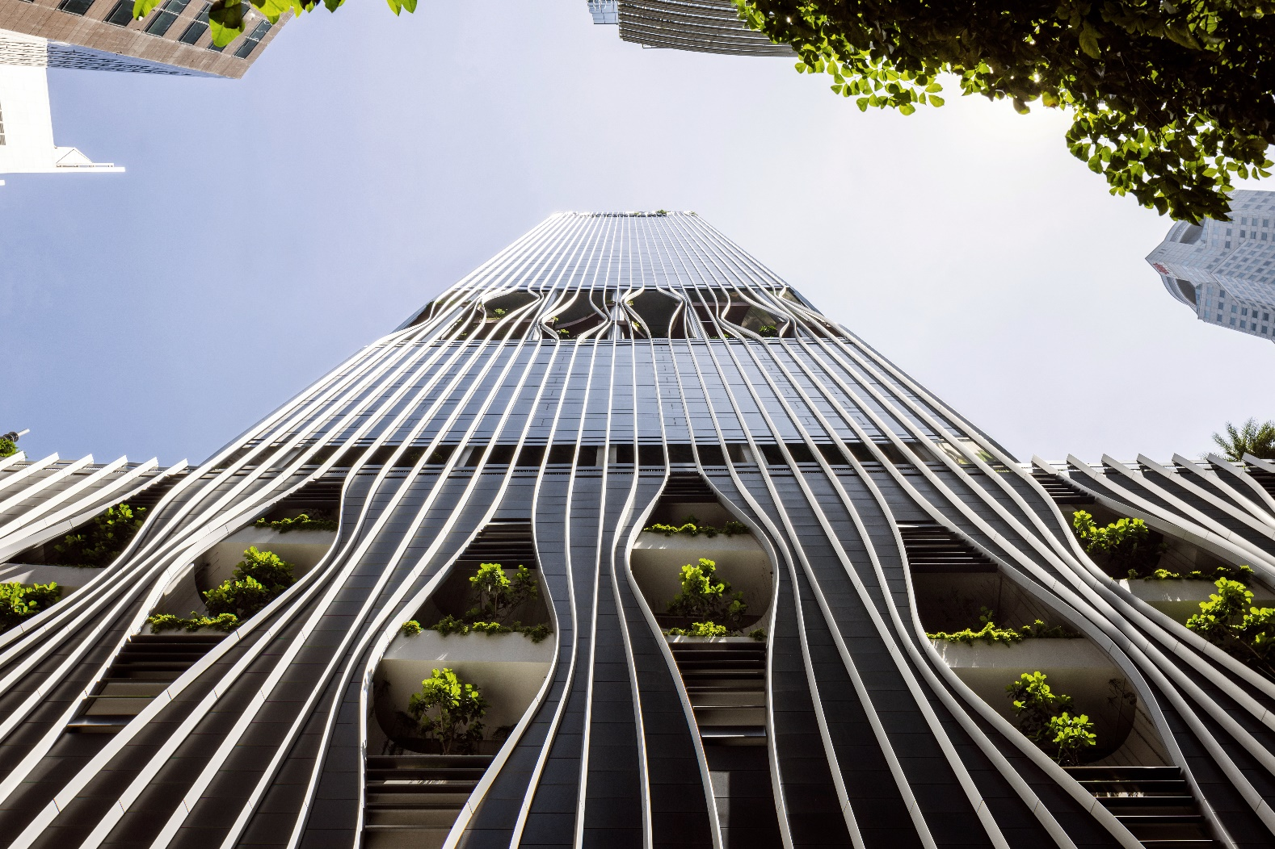
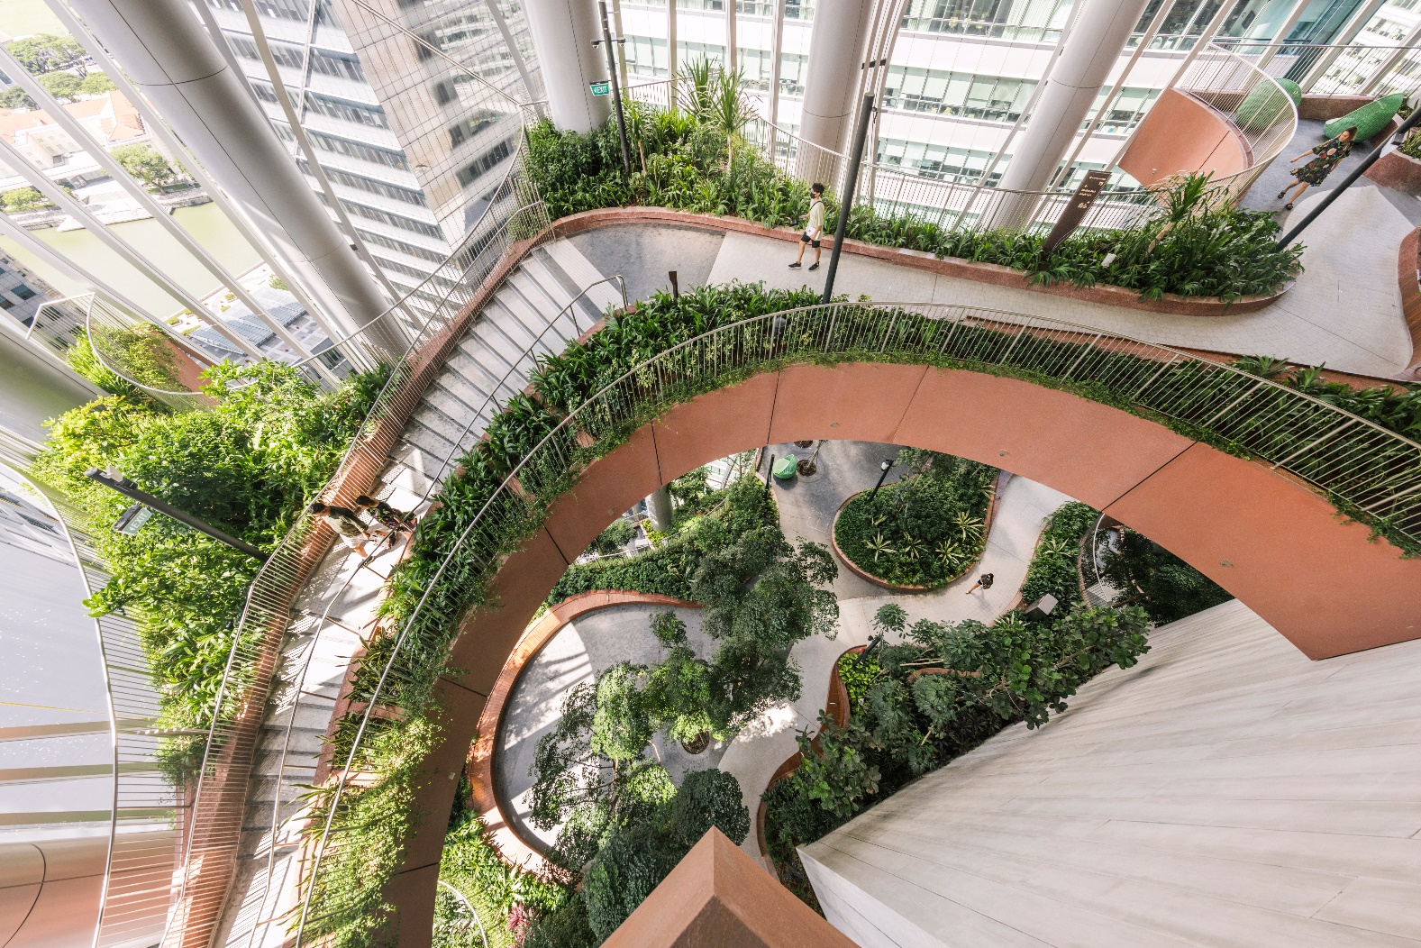
The biophilic Case
A desirability today goes beyond capitalistic values in actual context of post-capitalism transition
BIG/Carlo Ratti Associati – CapitaSpring biophilic skyscraper
for CapitaLand Development
(Denmark/Italy – Singapore, 2022)
carloratti.com/project/cra-big-fuse-tropical-nature-with-architecture/
big.dk/#projects-sing
IC ENERGYNET

Slide 10
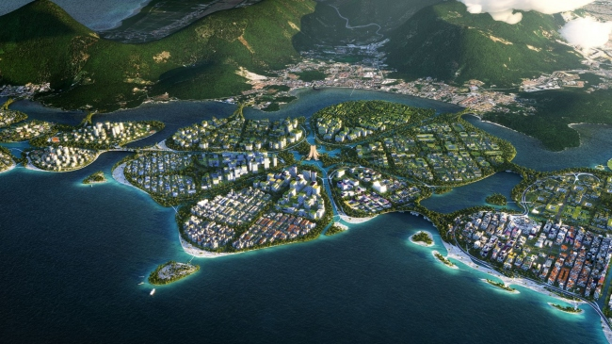
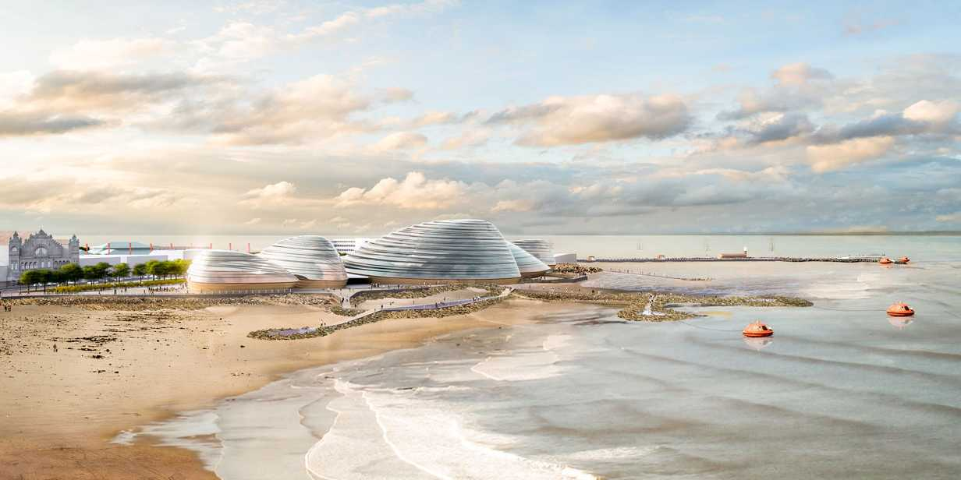
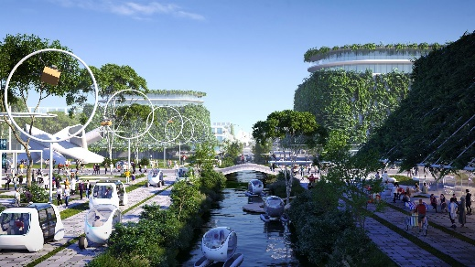
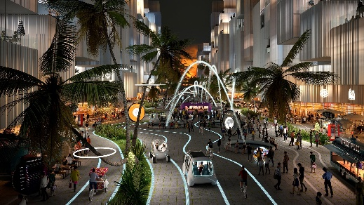
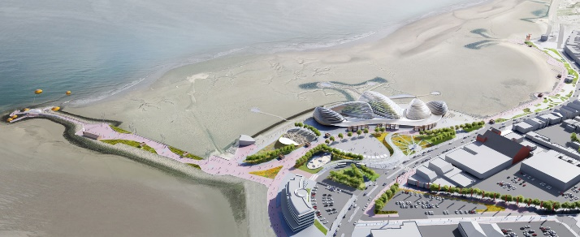
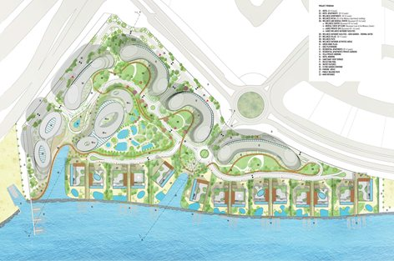
Энергетические сообщества будущего
Проект BiodiverCity (Пенанг, Малайзия)
Курорт Eden North (Моркам, Великобритания)
Проект островного города-сада у побережья Пенанга с высокой долей автономии на базе распределенной энергетики, владельцы которой образуют островное энергетическое сообщество
Экологический курорт Eden North («Северный эдем») на побережье Ирландского моря формирует энергетическое сообщество с целью полностью «зеленого» энергоснабжения на базе местных ресурсов и с использование водородной энергетики Ланкастерского водородного хаба.
IC ENERGYNET
Источник: Metabolis

Slide 11
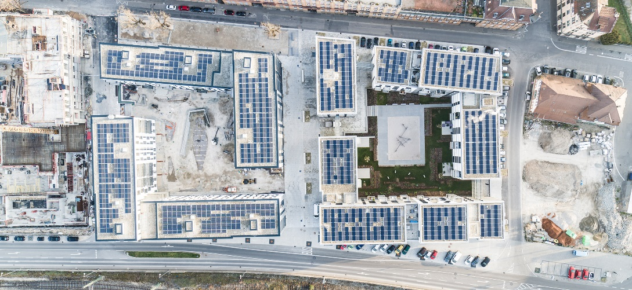
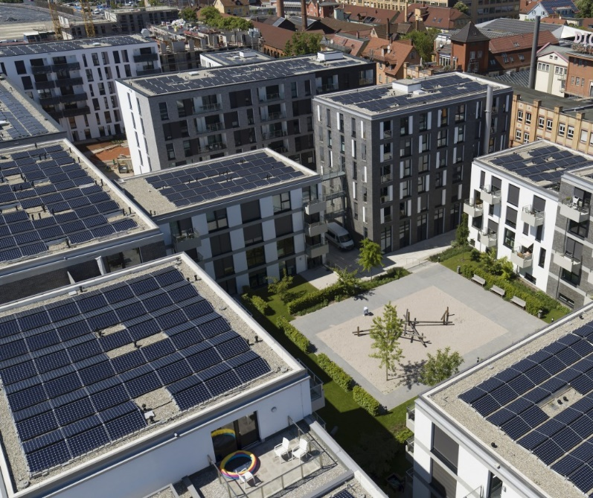
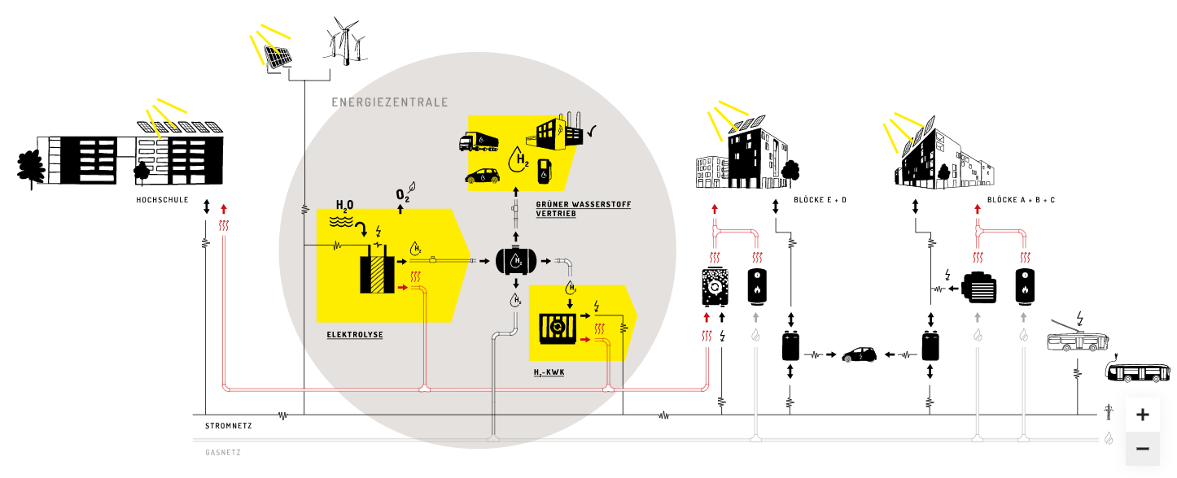
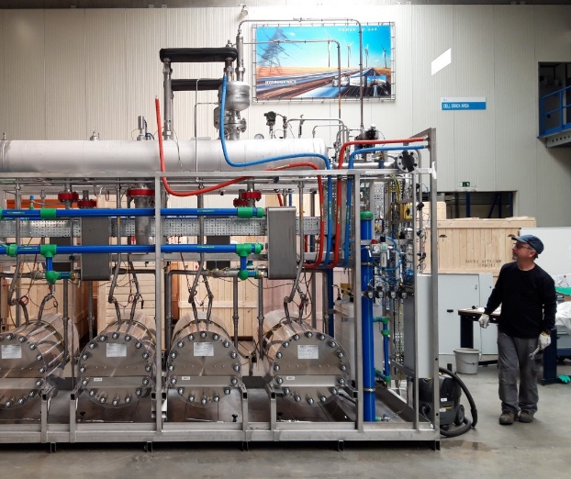
Климат-квартал «Neue Westsdadt» (Германия)
IC ENERGYNET
Источник: Neue Weststadt

Slide 12
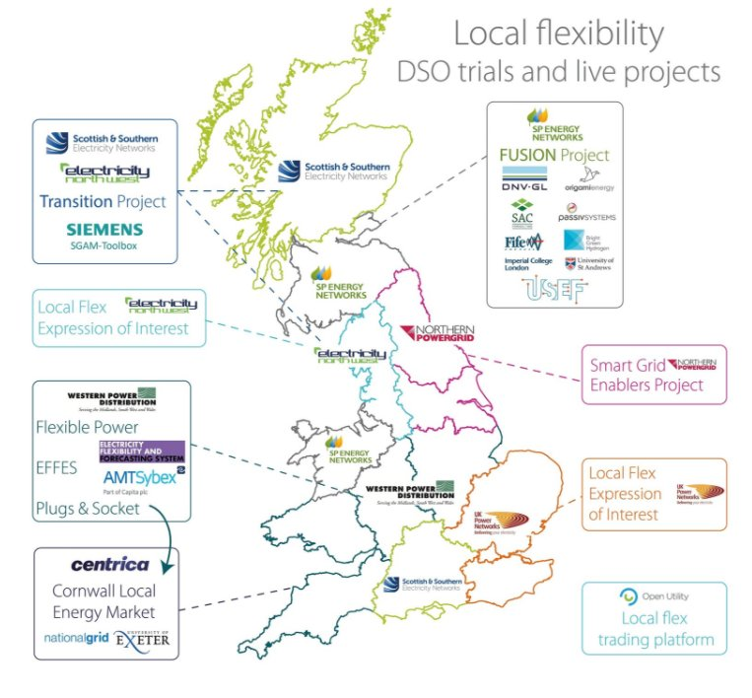
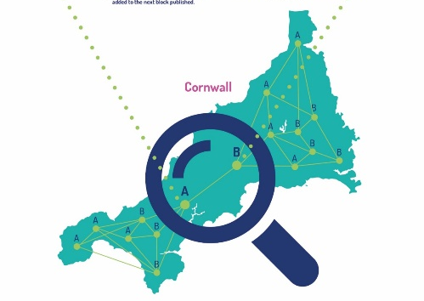
Сетевые компании и новые типы рынков
Cornwall LEM by Centrica / BEIS
Эксперимент по созданию локального энергетического рынка, на котором просьюмеры (активные потребители с микрогенерацией, СНЭ и V2G) могли бы продавать друг другу электроэнергию и оказывать сетевой компании «услуги гибкости», стартовал в 2019 году в Корнуолле силами компании Centrica при грантовой финансовой поддержке британского правительства (BEIS).
В эксперименте участвовали 200 просьюмеров (домохозяйства и бизнес), которые за 3 года осуществили торги в объеме 310 МВт·ч на £16,7 млн и сэкономили по 30 тыс. тонн эмиссии CO₂ или £ 0,78 млн/год.
Аналогичные эксперименты по внедрению локальных энергетических рынков активно проводятся в Великобритании в последние два года всеми сетевыми компаниями страны.
IC ENERGYNET
Источник: BNEF

Slide 13
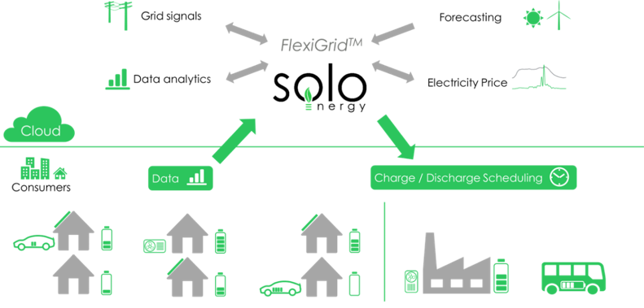
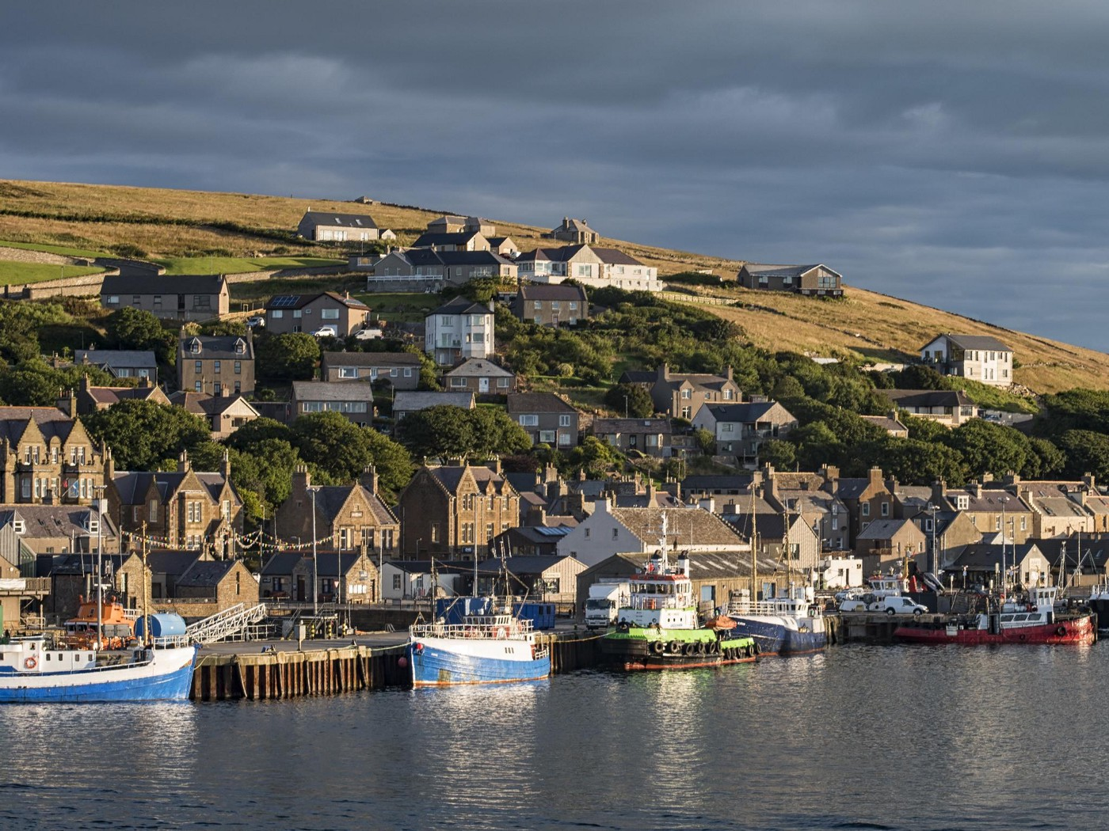
Локальный рынок Оркнейских островов (Шотландия)
Проект TraDER от Electron предоставляет коммерческую торговую площадку для прямых трансакций по купле-продаже гибкости между крупными генераторами и сетевыми компаниями, с одной стороны, и владельцами распределенных источников гибкости, с другой стороны. Площадка станет для владельцев источников гибкости единой точкой доступа к различным сервисам от балансирования спроса и предложения до регулирования частоты и разгрузки сетей. В общей сложности должна быть создана система согласованной работы 500 домашних накопителей, 100 коммерческих и сетевых систем накопления электроэнергии, 200 зарядных станций V2G с более, чем 600 электромобилями, 100 дистанционно управляемых электрических водонагревателей, а также включить в систему инфраструктуру островных муниципальных электробусов и зарядки электрических велосипедов и скутеров.
IC ENERGYNET
Источник: TERRE, Solo Energy

Slide 14
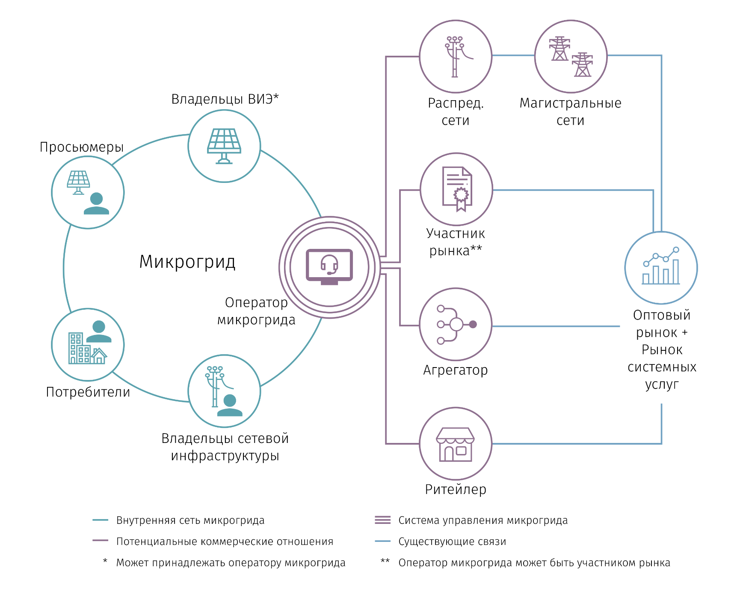
Микрогриды как новый вариант энергоснабжения
Кампус Университета Монаша расположен в Клайтоне, в 20 км юго-западнее Мельбурна. Микрогрид стоимостью более $7 млн, из которых почти $3 млн вложило Австралийское агентство по возобновляемой энергии (ARENA), создается силами университета и местной высокотехнологичной компании Indra. Микрогрид объединяет 20 зданий с общей нагрузкой до 3,5 МВт, часть которой — управляемая, 8 групп солнечных панелей в сумме на 1 МВт, гибридный накопитель от компании redT в составе редокс-ванадиевой проточной батареи мощностью 180 кВт на 900 кВт·ч емкости и литий-ионной батареи мощность 120 кВт на 120 кВт·ч заряда, а также две зарядных станции для электромобилей общей мощностью 22 кВт.
Архитектурным ядром этой локальной энергосистемы является Оператор энергетического рынка микрогрида (MEMO) — полностью роботизированная система рыночного и технологического управления микрогридом и его взаимодействием с внешним миром. MEMO осуществляет интеллектуальное управление активами самого микрогрида (генерацией и накопителем), а также генерацией на стороне просьюмеров и управляемыми нагрузками потребителей. Внутри микрогрида развернут локальный рынок, в котором MEMO торгует с этими просьюмерами и потребителями, кроме того, MEMO взаимодействует с субъектами энергетического рынка штата Виктория.
IC ENERGYNET
Источник: Monash University

Slide 15
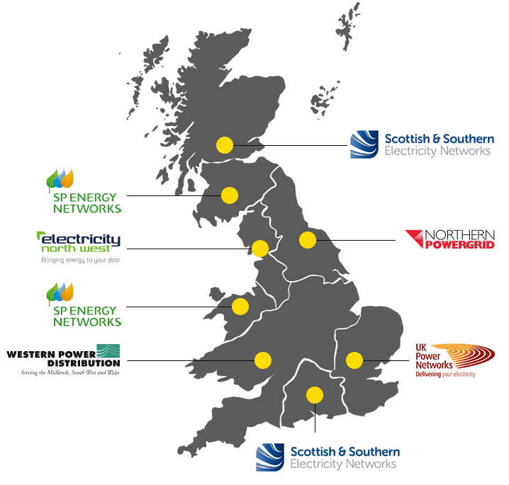
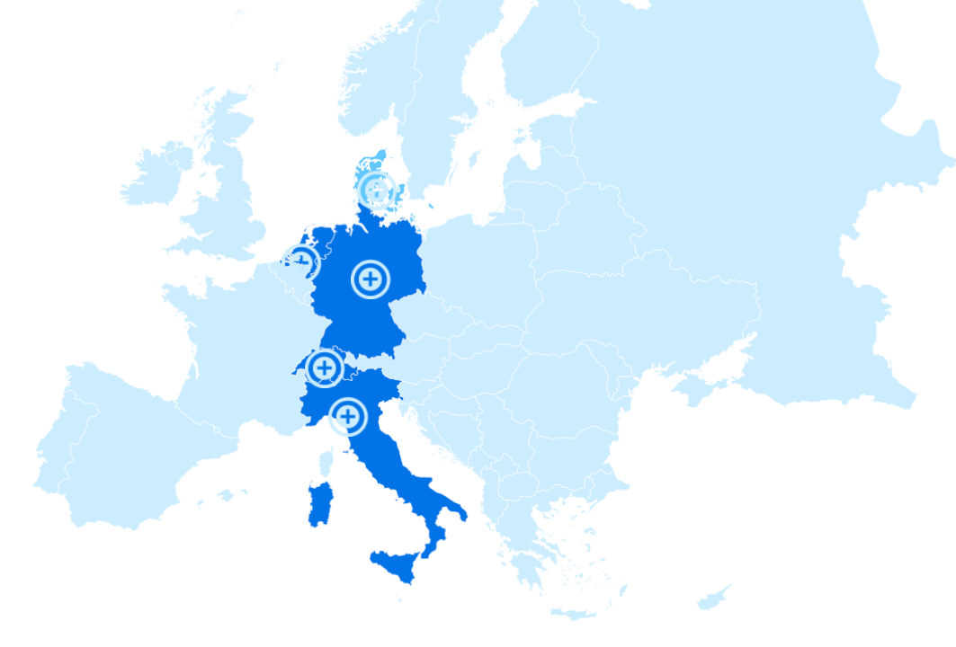


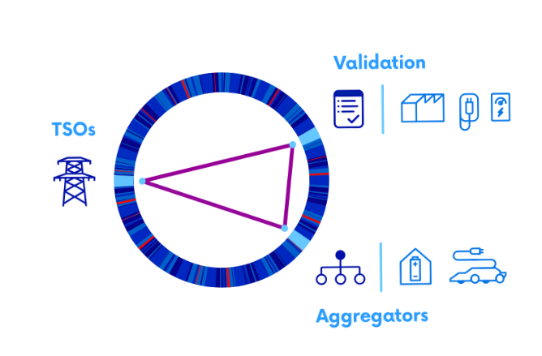
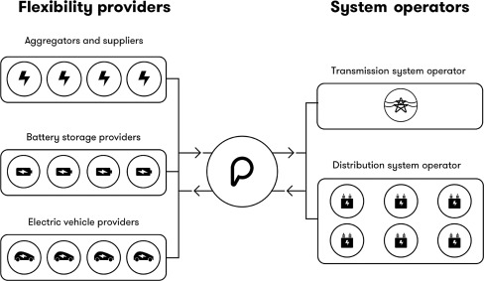



ТРЕНД НА УПРАВЛЕНИЕ ГИБКОСТЬЮ
IC ENERGYNET

Slide 16
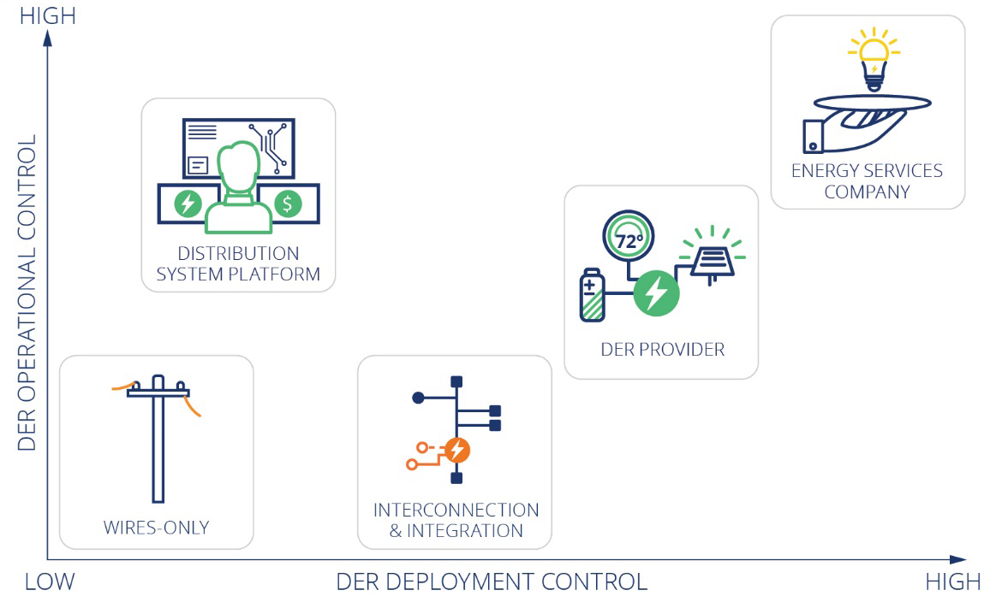
Кардинальное изменение роли электрических сетей
1. Владелец и оператор сетевой инфраструктуры
2. Оператор платформы оперативного управления для распределенных энергосистем
3. Интегратор DER в электрические сети и энергосистемы, оказывающий весь пакет услуг по созданию устойчиво работающей распределенной энергосистемы
4. Провайдер DER, предоставляющий конечным пользователям услугу по установке распределенных источников энергии
5. Компания, оказывающая пользовательские сервисы, связанные с потреблением энергии, такие как обеспечение работы всех электроприборов потребителя или поддержание микроклимата и адаптивного освещения его дома
IC ENERGYNET
Источник: Smart Electric Power Alliance

Slide 17
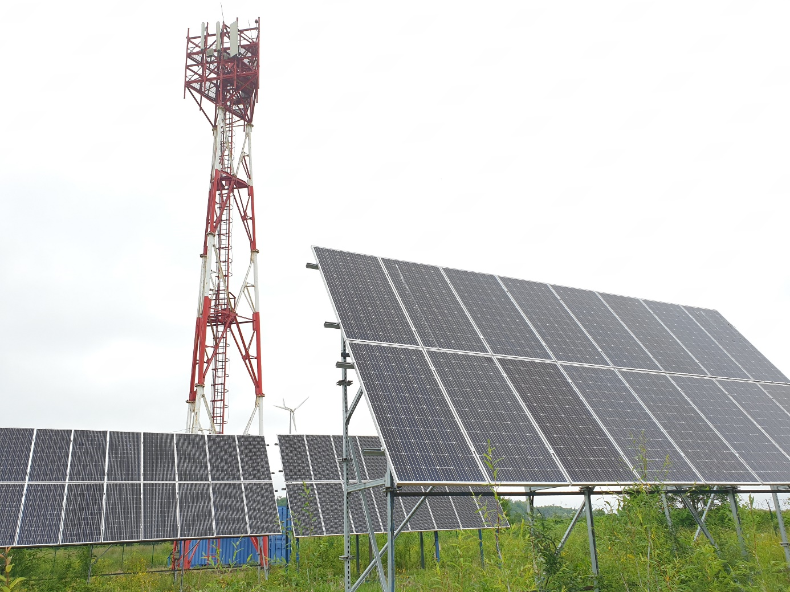
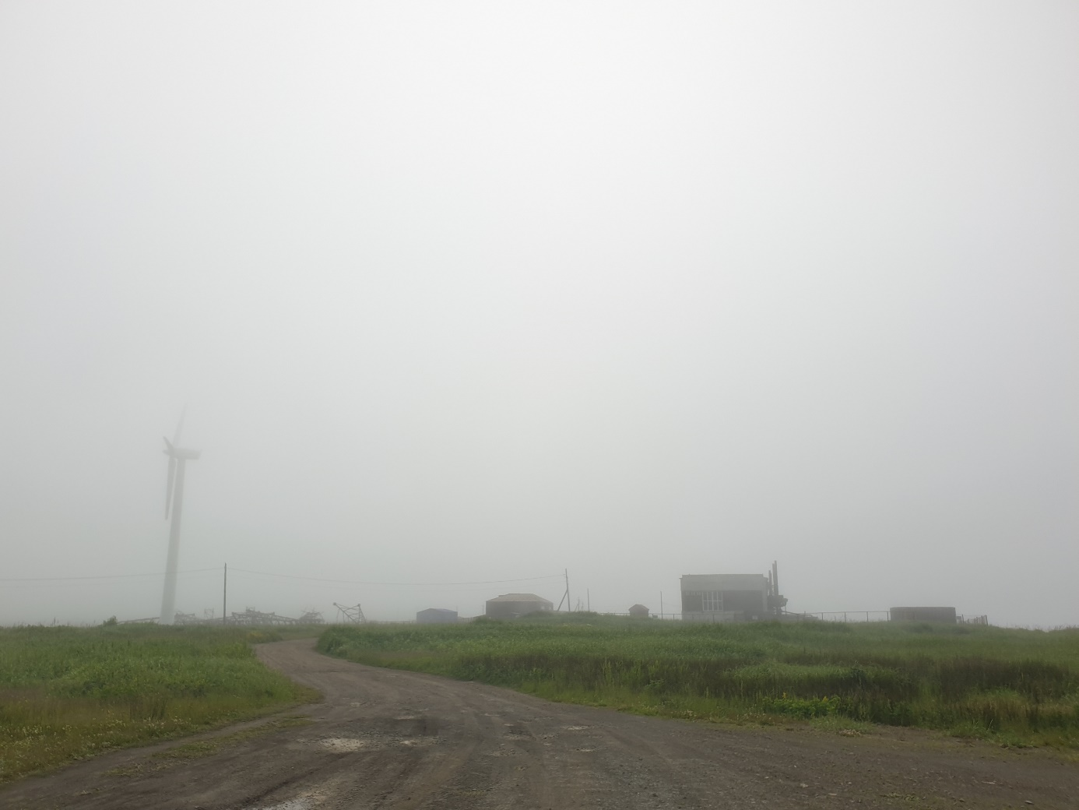
Примеры современной российской энергетики как части городской архитектуры
IC ENERGYNET

Slide 18
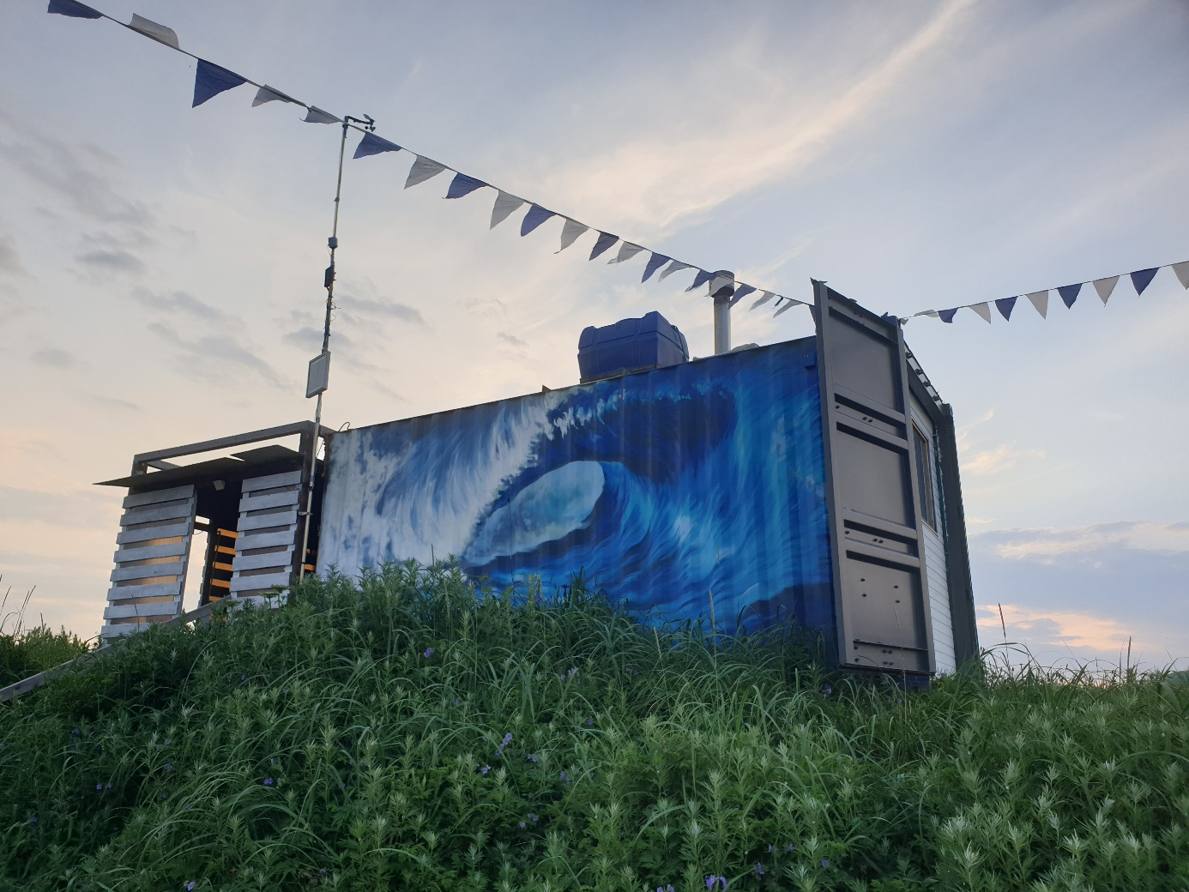
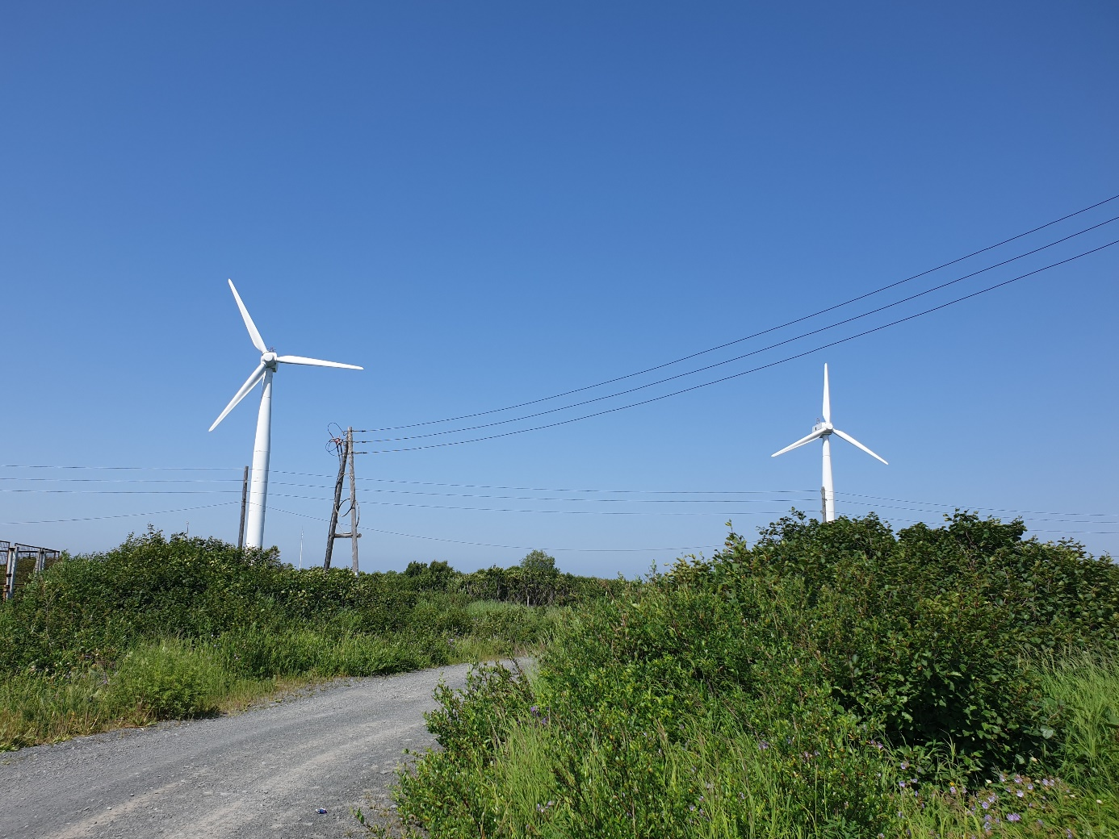
Примеры современной российской энергетики как части городской архитектуры
IC ENERGYNET

Slide 19
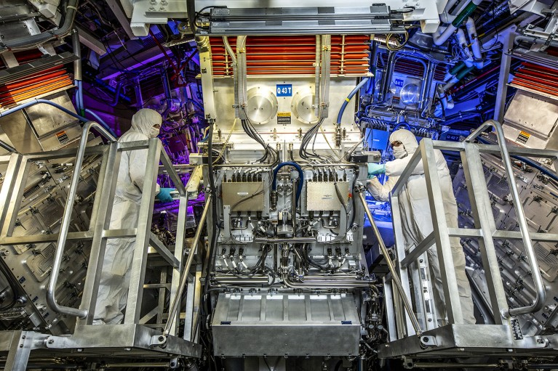
Насколько революционный результат получили в LLNL в США 5 декабря 2022 года?
IC ENERGYNET

Slide 20
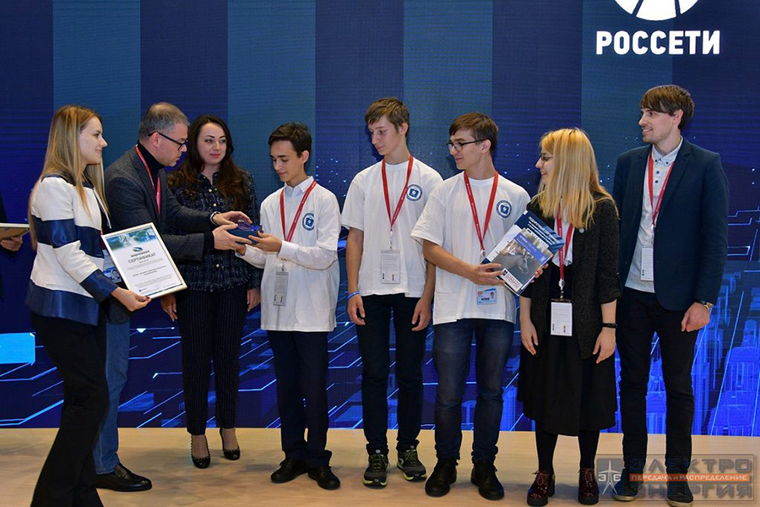
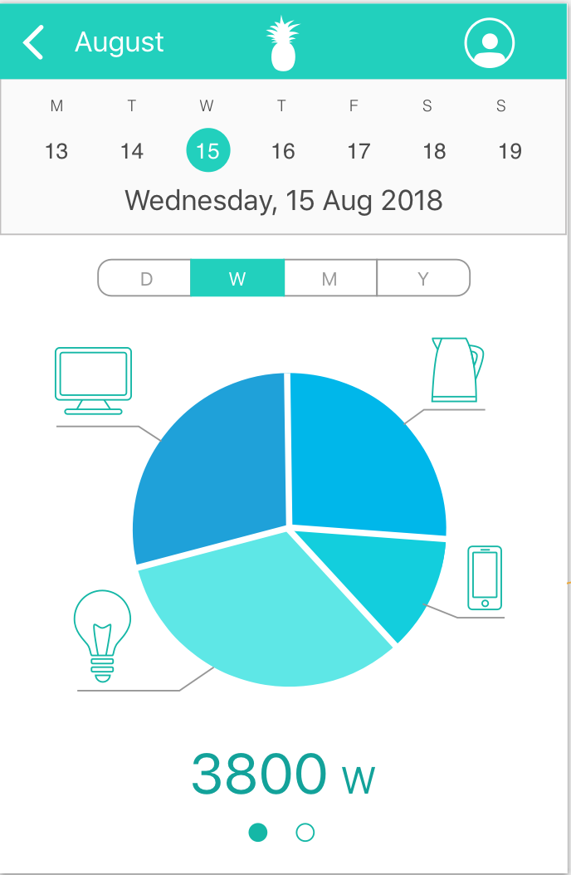
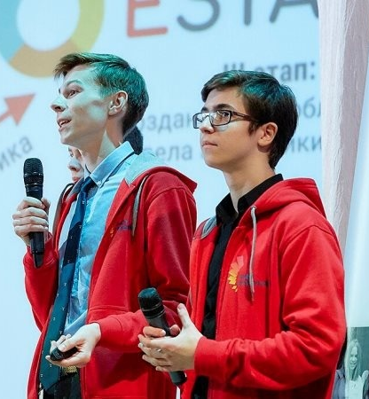
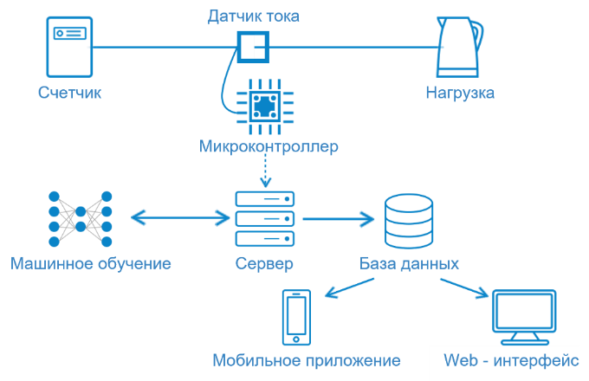
Проектные форматы профессиональной ориентации школьников: НТО и проектные смены
Профессиональная ориентация – к чему?
Что делать профессионально ориентированному школьнику в школе?
Как учиться в вузе, когда ты профессионально ориентирован?
На какой работе можно реализовать свою профессиональную ориентацию?
Энергетические проектные смены
ПАО «Россети» в ВДЦ «Орлёнок»
Проектные смены
программ «Лифт в будущее» и Кружкового движения НТИ
IC ENERGYNET

Slide 21
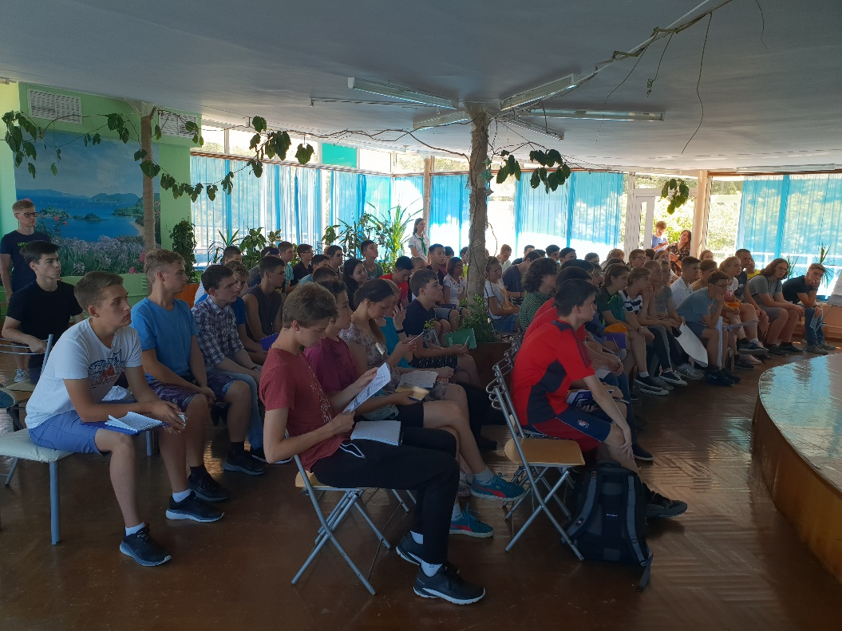
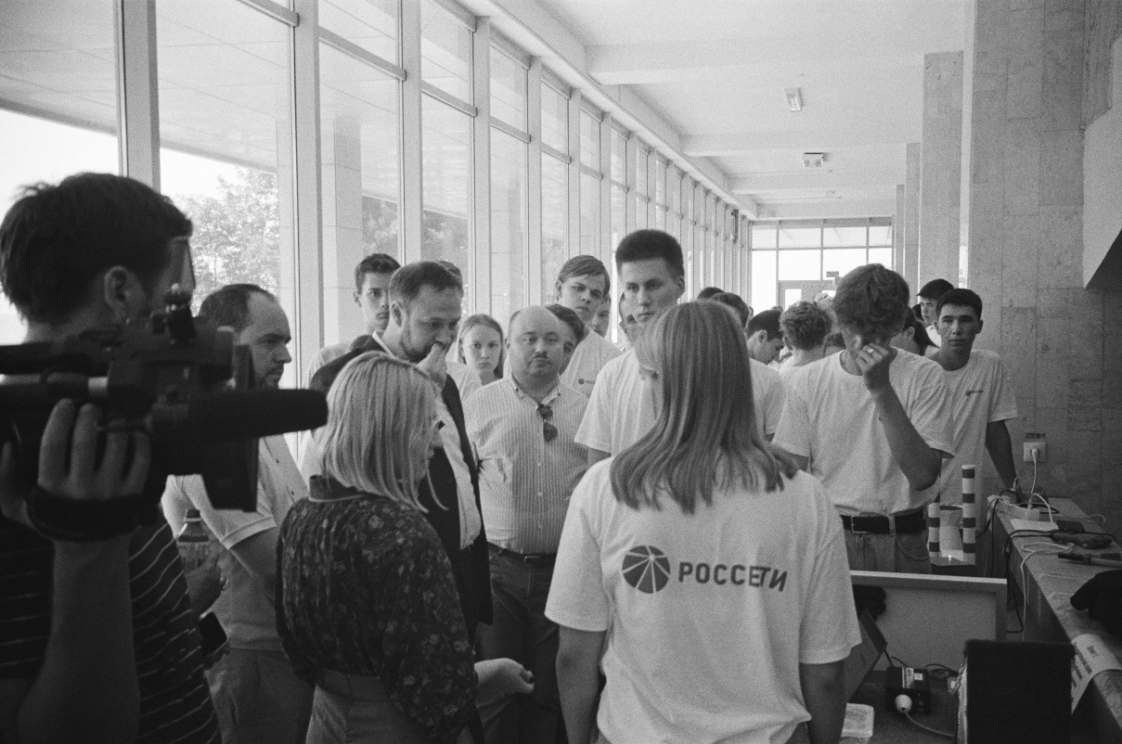
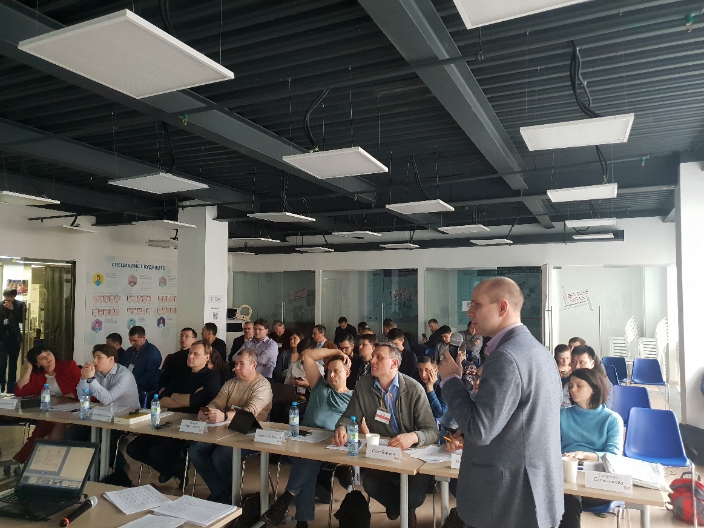
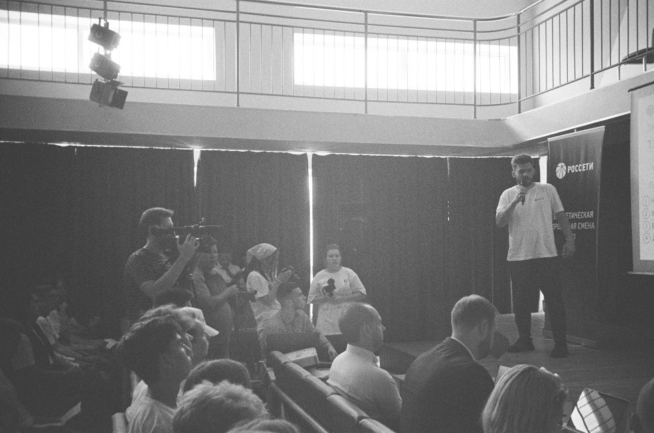
Проектные форматы профессиональной ориентации студентов: Межвузовская летняя энергетическая школа
Июль 2023 года
Технопарк «Университетский», Екатеринбург
или
ОЦ «Сириус», фед. территория Сириус
Магистры (1-2 курс), бакалавры (4 курс), аспиранты
УРФУ, СевГУ, МЭИ и другие вузы
Введение в умную энергетику
Практики умной энергетики
Проектная программа
Кейс-программа
Витрина вузов
Витрина компаний-работодателей
IC ENERGYNET

Slide 22




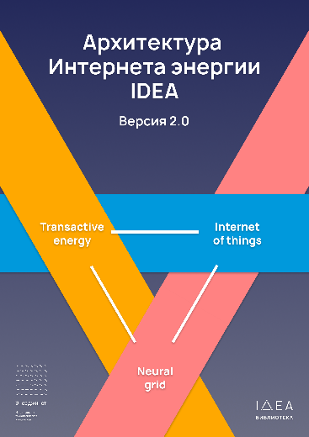







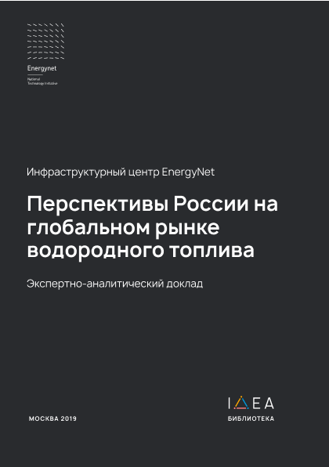

Спасибо за внимание!
Официальный сайт: https://energynet.ru
Информационно-аналитический
канал «Internet of Energy»:
https://t.me/internetofenergy
https://medium.com/internet-of-energy

